Slide 1
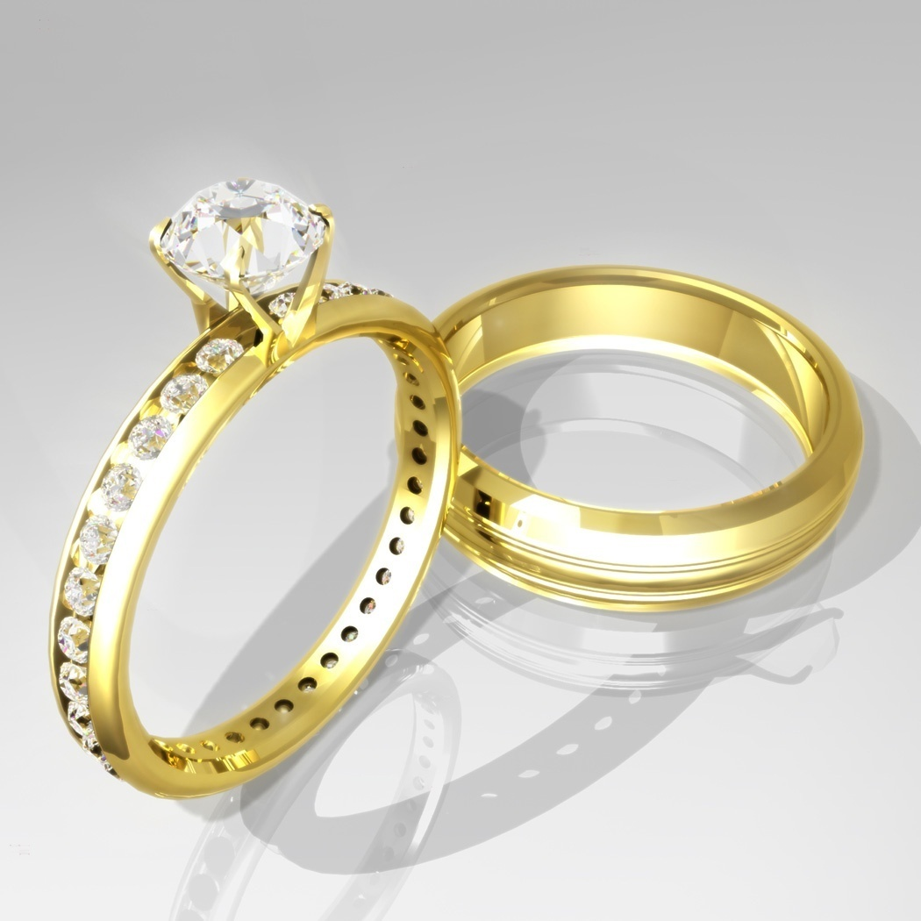
بسم الله الرحمن الرح‍يم
ازدواج موفق
مهرداد دشتی
روانشناس، مشاور و مدرس دانشگاه
مرکز مشاوره آسنا: 03136605127

Slide 2
فعالیت معارفه
هر کس بگردد و از بین جمع یک نفر را به دلخواه انتخاب کند و با کسب اطلاعات زیر او را معرفی کند:
نام و نام خانوادگي
سن
رشته و مقطع تحصيلي
چه انتظاري از اين كارگاه داري؟
اکنون هر کس اين جمله را بلند بگويي:
”من مي خواهم ازدواج كنم“
Notes:
بازی پاس دادن گلوله نخ و ایجاد شبکه ای از ارتباطات

Slide 3
راهبرد های آموزشی
ویژگی های آموزش کارگاهی
یاد دادن- القاء- معلم- مطالب حجیم- سریع- ناپایدار- خستگی- تقلید
فراگیر یا مخاطب
اهداف آموزشی
آموزش فعال فراگیرمدار غیرخطی
یادگیری- اکتشاف- تسهیل گر- کم حجم- کند- پایدار- رضایت- خلاقیت
Notes:
روش این کارگاه آموزش فعال است بنابراین نیاز جدی به مقررات دارد.

Slide 4
ویژگی های آموزش فعال و ضرورت وضع قوانین و مقررات در کارگاه
به نظر شما برای استفاده بهینه از کارگاه چه مقرراتی باید وضع شود؟
عدم بحث و جدل دو نفره(پینگ پنگ)
گفتگوی درگوشی (پچ پچ)
بحث خارج از موضوع ممنوع
مشارکت داوطلبانه و برابر (مختصر و مفید)
تذکر همگانی در صورت نقض قوانین
حضور به موقع
موبایل ها ساکت
عدم قضاوت
حفظ احترام
رازداری
Notes:
هدف و فایده آموزشی وضع مقررات: قبل از هر کار گروهی لازم است.

Slide 5
هدف از این دوره آموزشی
افزایش احتمال موفقیت ازدواج یا افزایش رضایت از ازدواج
Notes:
هدف این دوره های آموزشی، تضمین موفقیت ازدواج نیست.

Slide 6
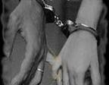
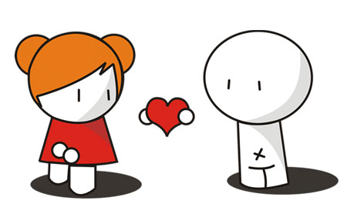
ازدواج شکل چیست؟
زندگی مجردی شکل چیست؟
زندگی متاهلی شکل چیست؟
ازدواج یعنی ...
Notes:
نقاشی هم میتوان کشید. زیر اتیکت نوشته شود ازدواج شکل چیست؟

Slide 7
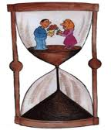
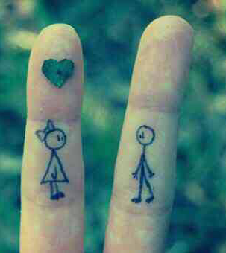
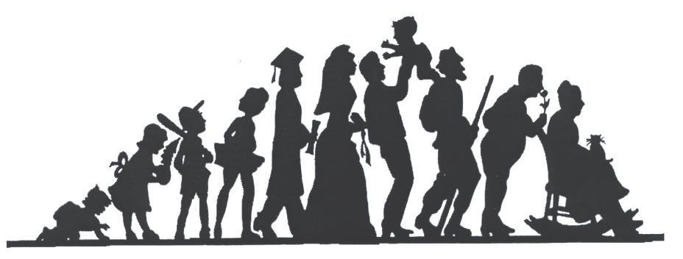
تعريف ساده ازدواج:
ارتباطي قراردادي بين دو انسان از جنس مخالف به منظور رفع نياز های جنسی، عاطفی و اجتماعی است.
از این تعریف چه نتایجی می توان گرفت؟

Slide 8
پیام های تعریف ازدواج موفق و کارکردهای ازدواج
ازدواج یک قرارداد دوطرفه است برای بده بستان نیازهای عاطفی، جنسی و بخشی از نیازهای اجتماعی مثلاً تشکیل خانواده.
ازدواج درمان نیست و با ازدواج معجزه ای اتفاق نمی افتد.
قرار نیست با ازدواج به آرمان هایمان برسیم یا کسی ما را خوشبخت کند.
به واسطه تأمین نیازها در ازدواج بستر رشد و آرامش برای فرد فراهم می شود.
همسر، ما را رشد نمی دهد بلکه خود ما مسئول رشد و سعادت خود هستیم.

Slide 9
تعریف ازدواج موفق و کارکردهای ازدواج
ازدواج بواسطه اینکه یک قرارداد است مسئولیت ایجاد می کند.
مامسئول هستیم که نیازهای همسرمان را برآورده کنیم... حتی اگر حال خودمان خوب نباشد.
هدف ازدواج داشتن تکیه گاه نیست بلکه همراهی است؛ قرار نیست به کسی تکیه کنیم بلکه باید همدیگر را همراهی و حمایت کنیم.
ازدواج مثل کاشت نهال یا تولد یک موجود زنده است که رسیدگی و مراقبت می خواهد. در ازدواج یک رابطه متولد می شود.

Slide 10
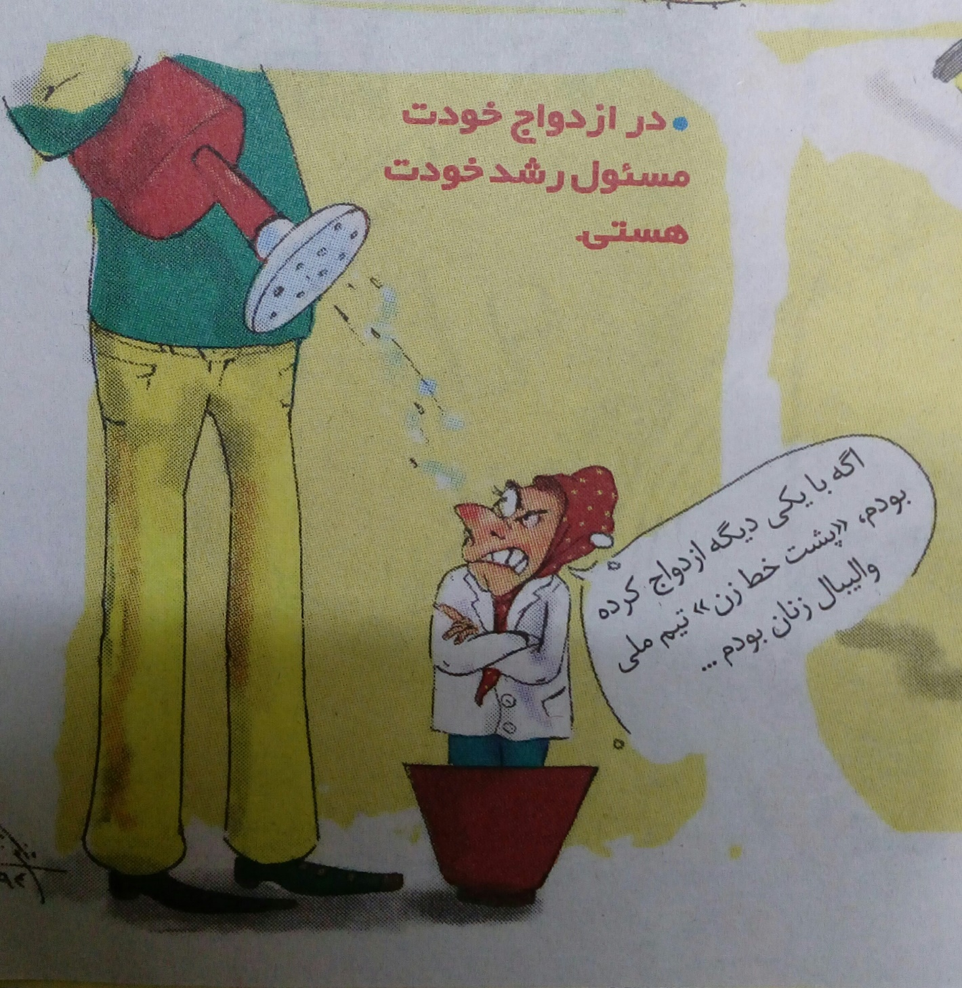

Slide 11
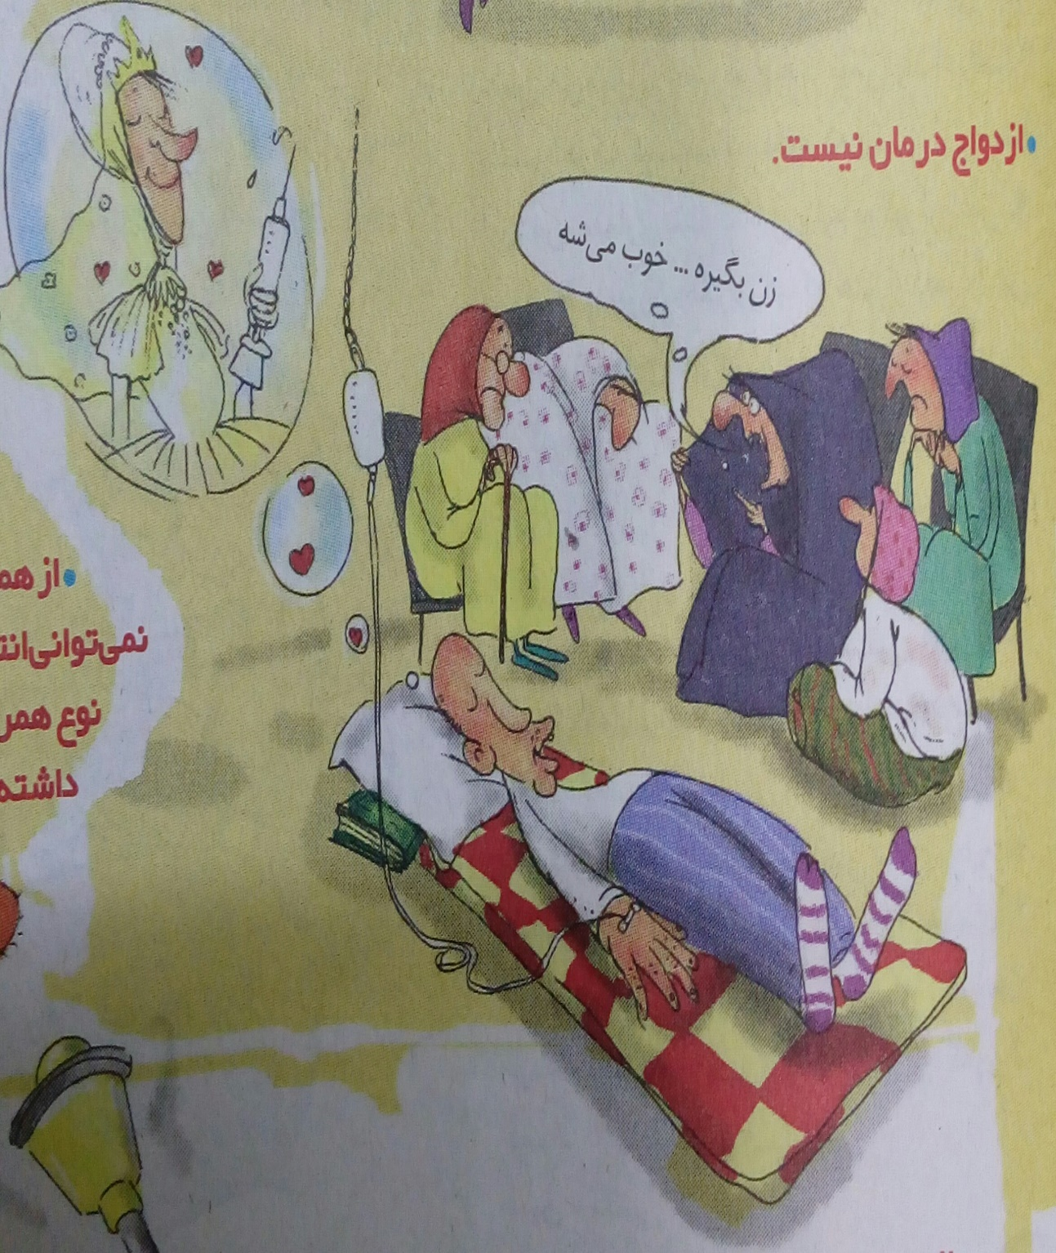

Slide 12
تعریف ازدواج موفق و کارکردهای ازدواج
ازدواج هم یک قرارداد قانونی است یعنی همان شروطی که در دفتر ثبت ازدواج امضا می کنیم و هم قرارداد اخلاقی است یعنی همان قول و قرارهایی که قبل از ازدواج می گذاریم و اخلاقاً مسئول عمل به آن هستیم.
بخش قانونی در همه ازدواج ها تقریبا مشترک است اما بخش اخلاقی خاص دو نفری است که می خواهند با هم ازدواج کنند.

Slide 13
فعالیت انفرادی
همانطور که نشسته اید یک تغییر در وضعیت خودتان ایجاد کنید
Notes:
به صورت مصاحبه هم میشود انجام گردد/نقاشی هم میتوان کشید

Slide 14
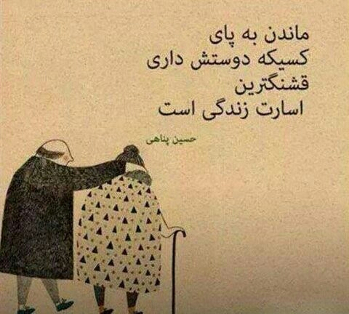
استعاره های مهم ازدواجی
ازدواج مانند خرید هندوانه دربسته است یا میوه درهم صندوقی؟

Slide 15
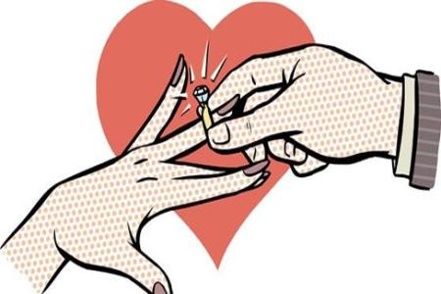
ازدواج موفق دو ویژگی اساسی دارد:
رضایت
پایداری

Slide 16
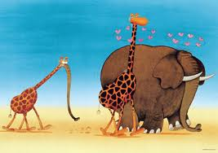
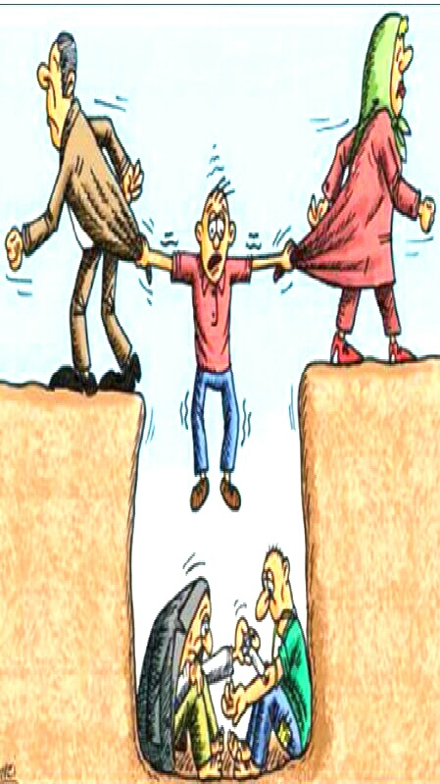
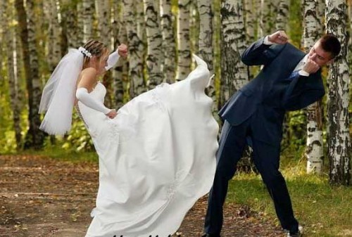
آموزش پیش از ازدواج چه ضرورتی دارد؟
Notes:
روی تابلو یا پوستر نوشته شود

Slide 17
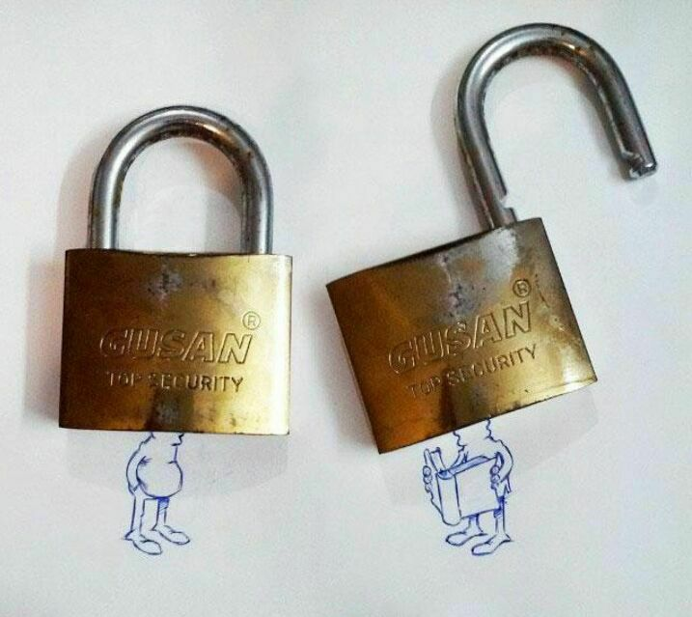
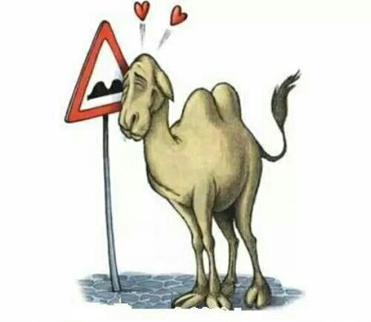
استعاره های مهم ازدواجی
ازدواج مانند خرید خودرو ویا یک وسیله مهم است.
برای خرید خودروی مناسب و استفاده از آن به چه چیز های نیاز داریم؟
Notes:
استعاره خرید: همه ما قبل از خریدن کوچکترین چیزها اعم از کفش، گوشی موبایل، لوازم خانه و ... اطلاعات کسب می کنیم.

Slide 18
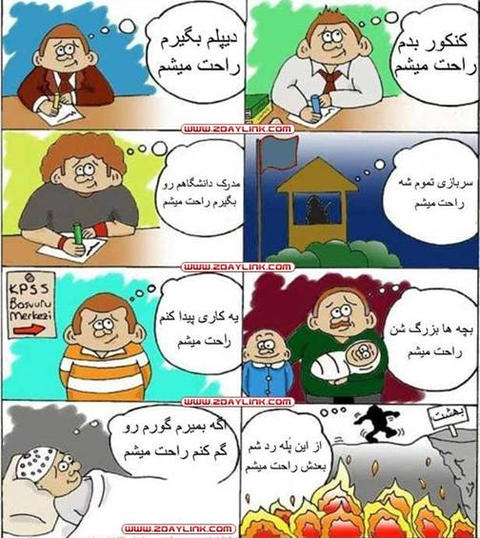
ازدواج، يکي از نقاط عطف بزرگ زندگي
تولد
تحصيل
انتخاب رشته
انتخاب شغل
مهاجرت
ازدواج
......
مرگ

Slide 19
ضرورت آموزش پیش از ازدواج
اهمیت ازدواج کمتر از بقیه انتخاب ها نیست. ما برای اتخاذ هر تصمیمی نیاز یه اطلاعات داریم از خرید یک جفت کفش تا انتخاب شغل.
در عصر حاضر به دلیل کوچک و هسته ای شدن خانواده ها آموزش و یادگیری مشاهده ای در خانواده ها کمتر شده بنابراین آموزش رسمی ضرورت دارد.
همه افراد در سن ازدواج، نیاز دارند، درباره ازدواج آموزش ببینند، نكته مهم اعتبار منبع آموزشی است.
آموزش قبل از ازدواج، اقدامی است برای کاهش طلاق و هزینه های ناشی از آن.
آموزش پیش از ازدواج، ضرورت همگانی است ولی مشاوره پیش از ازدواج در مواقعی ضروری است که نگرانی و یا تردید خاصی وجود دارد.

Slide 20
قانون طلايي ازدواج
ازدواج موفق
1- اقدام به موقع
(آمادگی قبل از ازدواج)
2- انتخاب مناسب:
فرآیندی عقلانی-عاطفی که از شناخت تناسب ها و تفاوت ها و
تعارض ها شروع شده و به انتخابی مسئولانه ختم می شود.
3- ارتباط صحيح
(با ازدواج، ارتباطی متولد می شود که همیشه نیاز به مراقبت دارد)
Notes:
ازدواج مانند خرید میوه صندوقی است نه مانند هندوانه دربسته
ازدواج مثل خرید یک خودرو است که آمادگی مالی نیاز دارد، بررسی مناسب و بعد از خرید حتماً نیاز به مهارت رانندگی هم دارد تا آسیب به خودرو و خودمان وارد نشود.

Slide 21
فعالیت انفرادی
تغییری که در خودتان ایجاد کردید چه شد؟
Notes:
نتیجه گیری از بازگست تغییرات

Slide 22
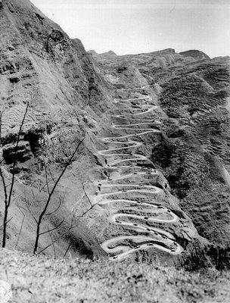
به نظر شما ازدواج یک اتفاق است یا یک فرآیند؟

Slide 23
مراحل اصلی ازدواج
ازدواج یک اتفاق ناگهانی نیست بلکه یک فرایند است که سه مرحله دارد: آمادگی و آشنایی، نامزدی و عقد.
آشنايي فرايند تبادل اطلاعات و احساسات بين دو نفر از جنس مقابل به منظور تصميم‌گيري براي ازدواج است.(مهم ترین مرحله ازدواج و لزوم خانوادگی بودن آن)
نامزدی: زماني كه هردو نفر به قدري باهم آشنا شدند كه تصميم به ازدواج گرفتند، از آن زمان تا زمان عقد رسمي، دوران نامزدي محسوب مي‌شود.(قول ازدواج)
دوران عقد به دورانی گفته می شود که با عقد ازدواج آغاز می شود و با شروع زندگی مشترک زیر یک سقف پايان می يابد.

Slide 24
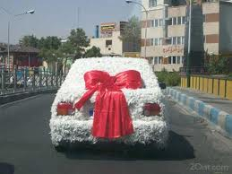
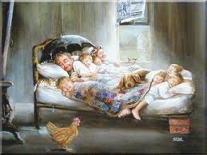
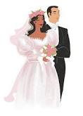
مراحل ازدواج (عبور از تجرد به تاهل) کدامند؟
آمادگی
آشنایی اولیه (از اولین دیدار تا قول ازدواج)
دوران نامزدی(از قول ازدواج تا عقد رسمی)
دوران عقد(میثاق و تعهد قانونی، شرعی، اجتماعی و اخلاقی)
از عروسی تا بچه دار شدن
Notes:
فعالیت نقاشی دو نفره برای ضرورت شناخت

Slide 25
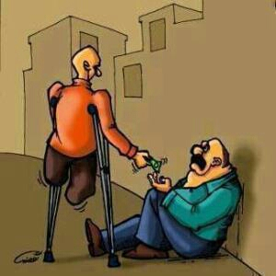
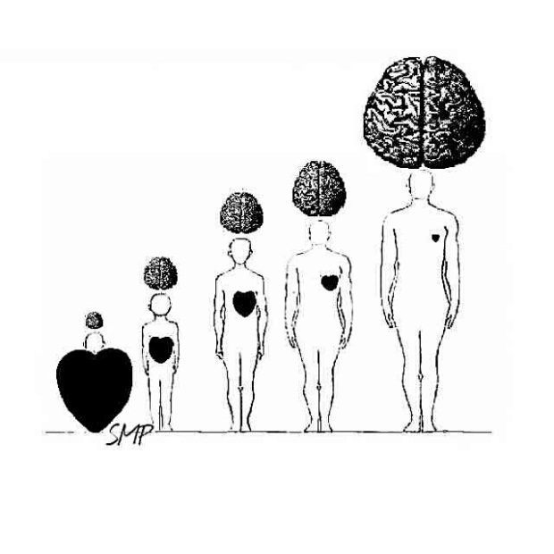
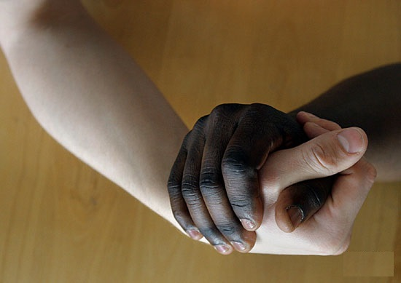
آمادگی های مهم برای ازدواج موفق کدامند؟
خودپنداره مثبت
فعالیت مفید
استقلال و خودمختاری:
در اداره احساسات و رفتار خود، و پذیرش مسئولیت رفتارها و تصمیم ها و تعهدات خود
ارتباط موثر با دیگران(انعطاف پذیری و سازگاری)
وجود نیاز عاطفی و جنسی به جنس مخالف

Slide 26
خودآگاهی ازدواجی (یکی از ضروریات آمادگی برای ازدواج) قبل از ازدواج چه چیز هایی درباره خودمان باید بدانیم؟
من کی ام؟ ویژگی ها و داشته ها و نداشته های واقعی من چیست؟
چه قدر آمادگی ازدواج و پذیرش مسئولیت های آن را دارم؟ آیا من همسر مناسبی هستم؟
از همسرم چه انتظاراتی دارم، از رابطه با همسر و از خانواده همسر بعد از ازدواج چه انتظاراتی دارم؟(از نظر عاطفی، احترام، حمایت اجتماعی و مالی، رعایت آداب و رسوم)
ویژگی هایی که من ندارم و می خواهم همسر آینده ام داشته باشد کدام اند؟
ویژگی هایی که من دارم و نمی خواهم همسر آینده ام داشته باشد کدام اند؟

Slide 27
استعاره های مهم ازدواجی
ازدواج مانند شروع یک سفر دریایی دو نفره با یک قایق است.

Slide 28
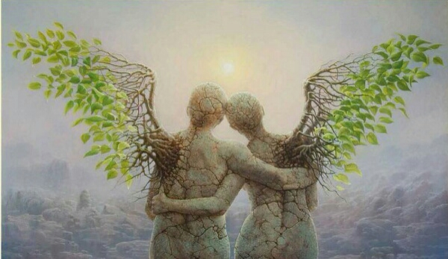
استعاره های مهم ازدواجی
ازدواج مانند کاشت نهال وجود خودمان در یک کشتزار است.

Slide 29
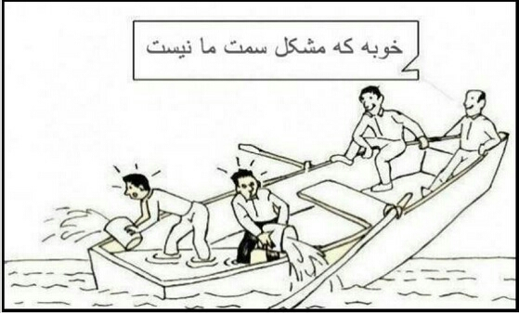
استعاره های مهم ازدواجی
ازدواج مانند تاسیس یک شرکت دو نفره با تمام سرمایه دو طرف است.

Slide 30
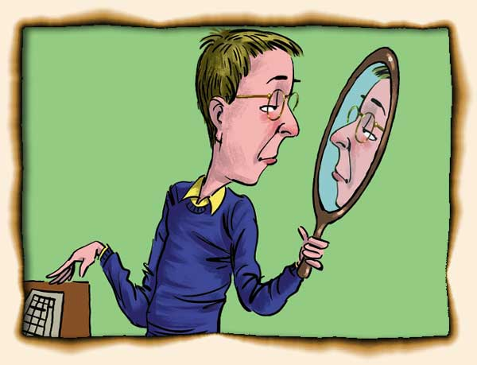
چطور می شود از کسی خوشمان می آید و با او وارد فرآیند آشنایی می شویم؟
چه ويژگي هايي يک زن یا مرد را براي شما جذاب مي کند؟
Notes:
فعالیت انتخاب یک نفر درگروه صحبت با او.

Slide 31
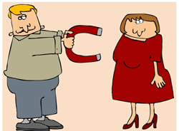
ابعاد جذابيت
زيبايي جسماني
- جذابيت ظاهري
زيبايي رفتاري
- جذابيت شخصيت
- جذابيت موقعيت اجتماعي (وضعيت شغلي، اقتصادي، تحصيلي، اصالت و اعتبار خانوادگي، شهرت و اعتبار اجتماعي)
- جذابيت مشابهت ها: در انديشه ها، باورها، نگرش ها، تجربه ها، حوادث غم انگيز، اهداف، فعاليت ها و گروه ها (نظريه همسان همسري)
- جذابيت تفاوت ها: درصفات و شرايطي که نداريم ولي مي خواهيم داشته باشيم. (نظريه ناهمسان همسري)
چهره
اندام
کلامي
غير کلامي

Slide 32
جذاب ترين خصوصيات
منفي ترين خصوصيات
دروغگويي
بي رحمي
بدخواهي
غير قابل اعتماد بودن
نامهرباني
رياکاري
حريص بودن
خودخواهي
گستاخي
کوته فکري
وراجي
مهرباني
درستکاري
باهوشي
قابل اعتماد بودن
بي ريايي
فهيم بودن
وفاداري
با ملاحظه بودن
خونگرمي

Slide 33
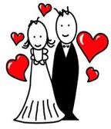
تمرین
100 ویژگی از همسر ایدآل خود بنویسید

Slide 34
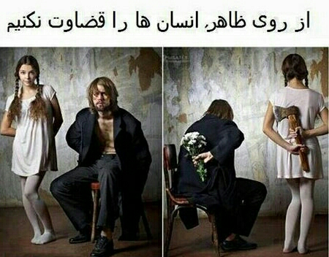
آشنایی
تعریف آشنایی:
فرآیند تبادل اطلاعات و احساسات به قصد ازدواج
(مهم ترین مرحله ازدواج و لزوم خانوادگی بودن آن)

Slide 35
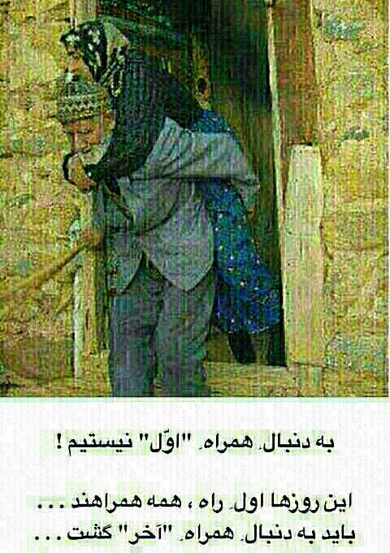
فواید و نگرانی های دوره آشنایی کدامند؟
بحث در گروه های کوچک

Slide 36
آشنایی
آشنایی، ضرورتی امروزی و مربوط به شهرهای بزرگ است.
جایگزین مناسبی برای روش های شناخت سنتی که دیگر وجود ندارند.
آشنایی قبل از ازدواج، چند ویژگی دارد:
این آشنایی به منظور تصمیم گیری برای ازدواج انجام می شود.
در فرآیند آشنایی، حس ها تبادل می شود نه عواطف. در این دوره، فرد احساسات درونی اش را بررسی و اطلاع رسانی می کند و ابراز نمی کند.
ابراز عواطف شدید و زود هنگام در دوره آشنایی، نشانه عدم بلوغ و ناپختگی فرد و یا بی صداقتی و تلاش او برای وابسته کردن طرف مقابل است.
در دوره آشنایی می توان اشخاص دیگر را هم بررسی کرد اما با قول ازدواج نوعی تعهد ایجاد می شود.
دوره آشنایی، دوره پاسخگویی به نیازهای جنسی و عاطفی نیست.

Slide 37
نقش فرد و خانواده در آشنایی
چهار سبک ازدواج بر اساس عوامل رضایت و پایداری
خانواده ها بیشتر به عوامل پایداری توجه دارند
و خود طرفین بشتر به عوامل رضایت

Slide 38
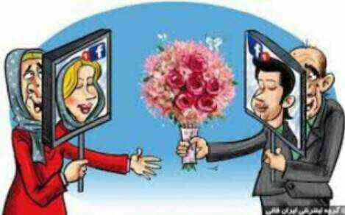
شیوه ها و ابواب آشنايي کدامند؟
معرفي(سنتي)
محيط زندگي
ميهماني ها و مراسم
محيط هاي مجازي
مراکز همسريابي
نکته:
1) تعدد و تنوع ابواب آشنایی به رغم تفاوت اعتبار به افزایش ازدواج کمک می کند.
2) باب آشنایی قابل اعتماد نیست بلکه فرآیند آشنایی قابل اعتماد و مهم است.

Slide 39
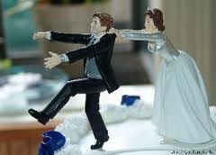
آقا و خانمی به همدیگر علاقه دارند ولی پسر قصد ازدواج ندارد! خانم چه کار کند؟
اگرپسری بگوید رابطه پنهان بماند تا من برای خواستگاری آماده شوم چه باید کرد؟
آیا نزدیکتر شدن و برقراری رابطه جنسی با پسر باعث جلب رضایت او برای ازدواج می شود؟

Slide 40
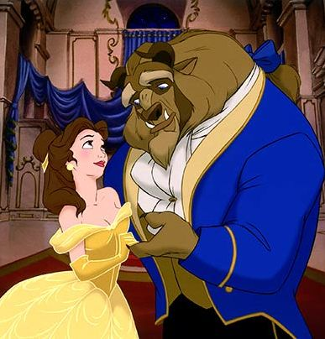
سوء تفاهم زنان و مردان در آشنایی
هدف خانم ها از برقراری رابطه ایجاد رابطه پایدار و با هدف ازدواج است اما مردان کمتر اینطورند.
اگر مردی در طول رابطه قصد ازدواج را مطرح نکرد خانم باید باور کند که آن مرد واقعا قصد ازدواج با او را ندارد

Slide 41
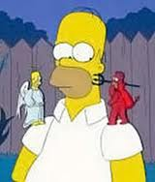
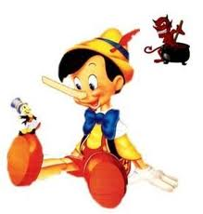
بازی دو نفره مجسمه سازی
وقتی مجسمه بودید چه احساسی داشتید؟
وقتی مجسمه ساز بودید چه احساسی داشتید؟
برداشت شما از این بازی چیست؟

Slide 42
تمرین: پس از شنیدن متن مشخص کنید که فرد مورد نظر دارای چه ویژگی هایی است؟
با هوش برونگرا خوش سلیقه مؤدب
مهربان با کفایت پرجرأت جذاب
به هر کدام از صفات بالا بر اساس مقیاس 4 درجه ای زیر نمره دهید.
نمی توانم بگویم= 0 اصلاً این صفت را ندارد= 1
تا حدودی این صفت را دارد= 2 کاملاً این صفت را دارد= 3
بازی: نادیده گرفتن نشانه های هشدار

Slide 43
اشتباهات اساسی در فرآیند آشنایی
کلی گویی
خطای اثر هاله ای (حدس زدن به جای بررسی کردن)
سؤالات كافي نمي‌پرسيم.
نشانه‌هاي هشدار دهنده را ناديده مي‌گيريم.(نیاز به مشاوره)
عجولانه و زود هنگام، سازش مي‌كنيم.
تسليم نياز جنسي مي‌شويم.
تسليم زرق و برق‌هاي مادي و ظاهري مي‌شويم.
«تعهد» را مقدم بر «تفاهم» مي‌دانيم.
ترديدهاي خود را ناديده مي‌گيريم.(نیاز به مشاوره)
«تفاهم» را بر «علاقه» مقدم مي‌دانيم.
باور به اين‌كه او را تغيير خواهيم داد.
باور به اين‌كه پس از ازدواج مشكلات كم مي‌شود

Slide 44
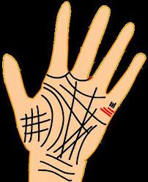
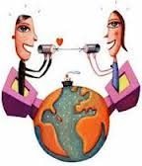
روش های آشنایی
گفتگو
تحقیق
معاشرت خانوادگی
مشاوره تخصصی

Slide 45
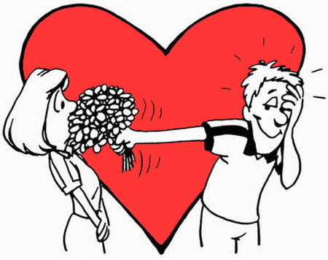
ایفای نقش خواستگاری

Slide 46
نحوه گفتگو
گفتگو به دو شيوه مصاحبه(سوال و جواب) و خودافشايي امکان پذير است.
بايد از ساده ترين موضوعات شروع شود تا رابطه اوليه شکل گيرد و اضطراب زدايي و اعتمادسازي انجام شود .
موضوعات مناقشه انگيز نبايد در اولين جلسه مطرح شوند.
جز راست نبايد گفت هر راست نشايد گفت
آنچه که مربوط به اسرار خانوادگي و زندگي شخصي شماست و به زندگي مشترکتان ارتباط ندارد و يا اصلاً احتمال فاش شدن آنها وجود ندارد، نبايد افشا شود.

Slide 47
در تبادل اطلاعات با هم پيش برويد: در صورتي که طرف شما بيشتر درصدد کسب اطلاعات يک طرفه از شماست و از خودش اطلاعاتي نمي دهد، ويا براي افشاي اسرار زندگيتان اصرار دارد، احتمالاً فرد بدبيني است و بنابراين در شناخت و دادن اطلاعات به او بايد بيشتر احتياط کنيد.
هرآنچه که لازم است افشا شود بايد قبل از جلسه مهربُران (قباله بران يا نامزدي) گفته شود وگرنه طرف احساس فريب خوردگي خواهد کرد.
در جلسات گفتگو بايد از آنچه هستيم بگوييم، و آنچه مي خواهيم باشيم را جزء اهداف و آرزوهايمان مطرح کنيم.
بيان ويژگي هاي مثبت خود را بايد بر بيان ويژگي هاي منفي مقدم داريم.
در جلسه اول بايد به صورت سطحي به بسياري از موضوعات پرداخت و بررسي جدي تر و عميق تر آنها را به جلسات بعدي موکول کرد.
در جلسات خواستگاري حتماً بر سر يک مکانيزم کارآمد براي حل اختلافات پس از ازدواج به توافق برسيد.

Slide 48
در خواستگاري هاي ضربتي که خانواده ها اجازه جلسات متعدد را نمي دهند (و متاسفانه هنوز در برخي خانواده ها رايج است!)، بايد شناخت:
حساسيت ها يا به اصطلاح خط قرمزهاي شخصي و بررسي عدم تعارض درآنها
آشنايي با سبک زندگي موجود و مطلوب
و بررسي تناسب شخصيتي و خانوادگي
در اولويت موضوعات گفتگو قرار گيرند.

Slide 49
موضوعات گفتگوی قبل از ازدواج
9. خانواده خود: سبک زندگی، توزیع قدرت، روابط عاطفی، و نوع و میزان رابطه با هریک از اعضا
10. خویشاوندان: سبک زندگیشان و نوع و میزان رابطه با آنها
11. وظایف زن و مرد در خانواده
12. رابطه صمیمانه و عاطفی با همسر
13. خانواده همسر و خواسته ها وانتظارات از آنها
14. پول و مسایل مالی
15. فرزند و تربیت فرزند: تعداد، زمان، روش تربیت
16. موضوعات جنسی
1. سرگرمی ها و علایق
2. باورها و ارزش های دینی
3. باورها و اصول اخلاقی
4. رویارویی با هیجان ها
5. نحوه بیان و میزان خواسته ها و توقعات از دیگران
6. حل اختلافات
7. دوستان
8. اهداف رشد و پیشرفت شخصی

Slide 50
از صدای سخن عشق ندیدم خوشتر یادگاری که در این گنبد دوار بماند
وقتی کلمه «عشق» را می شنوید
چه کلمات، تصاویر یا خاطراتی به ذهنتان می آید؟

Slide 51
ابعاد عشق: نظریه مثلثی عشق اشترنبرگ
هیجان
صمیمیت
تعهد

Slide 52
انواع عشق
1-عشق دوستانه (صمیمیت)
2-عشق شهوانی(هیجان)
3-عشق پوچ(تعهد)
4-عشق رومانتیک(صمیمیت+هیجان)
5-عشق مشفقانه(تعهد+صمیمیت)
6-عشق ابلهانه(تعهد+هیجان)
7-عشق کامل(صمیمیت+هیجان +تعهد)

Slide 53
عشق یک داستان است. عدم تقارن: رفتار مکمل میان جفت ها باید مبنای یک رابطه صمیمانه قرار گیرد.
قصه‌های نا‌متقارن
قصه حکومت
قصه ایثار
قصه معلم-شاگرد
قصه پلیسی
قصه زشت نگاری

Slide 54
شخص به مشابه شی: ارزش شخص و روابط بخاطر خودشان نیست بلکه بخاطر عملکرد (کارکرد) آنها در مقام یک شئ است.
قصه شخص به مثابه شی
قصه هنر
قصه مجموعه یا کلکسیون

Slide 55
رابطه به مثابه شی: رابطه به صورت وسیله‌ای در‌می‌آید برای نیل به هدفی که اغلب هیچ ربطی به رابطه ندارد و اگر دارد اندک است.
قصه‌های رابطه به مثابه شی
قصه بازی
قصه خانه و خانواده
قصه بهبودی
قصه دین

Slide 56
مشارکت: به عشق از این زاویه نگاه می‌شود که همپای همکاری جفت‌ها برای آفریدن یا حفظ چیزی عشق نیز تکامل می‌یابد.
قصه‌های مشارکت
اعتیاد
قصه تجارت
قصه باغ
قصه بافندگی و دوزندگی
قصه سفر

Slide 57
روایی: در این قصه‌ها جفت‌ها معتقدند که نوعی متن واقعی یا خیالی وجود دارد که بیرون از رابطه حضور دارد اما به طریق زیادی معین می‌کند که رابطه چگونه باشد.
قصه‌های روایی
قصه آشپزی
قصه علم
قصه تاریخ
قصه خیال

Slide 58
گونه: در این قصه شیوه یا روش حضور در یک رابطه کلید موجودیت و حفظ آن رابطه است و بعد جاری خاصی در رابطه بر جنبه‌های دیگر تسلط خاصی دارد.
قصه‌های گونه (ژانر)
قصه معما
قصه طنز
قصه تأتر
قصه جنگ

Slide 59
بیوشیمی عشق:
دوپامین، نوراپی نفرین، آندروفین، سروتونین، اُکسی توسین، تستسترون (هورمون مردانه)، پروژسترون (هورمون زنانه)

Slide 60
ویژگی های فرد عاشق
حساسیت،حسادت و ترس از طردشدگی افراطی
همدلی و ایثار
تغییر سبک و عادات زندگی
تشدید با موانع
انحصار طلبی جنسی
ترجیح ارتباط عاطفی بر جنسی
مرکز توجه فقط یک نفر
وسواس فکری در مورد عشق
ایده آل سازی معشوق
پاسخ های روانی بی ثبات
آرزوی وصال معشوق
وابستگی هیجانی

Slide 61
فعالیت
با یک کاغذ و وسایل موجود یک شکل بسازید.
کسی را انتخاب کنید و با ترکیب شکل هایتان یک شکل جدید بسازید.

Slide 62
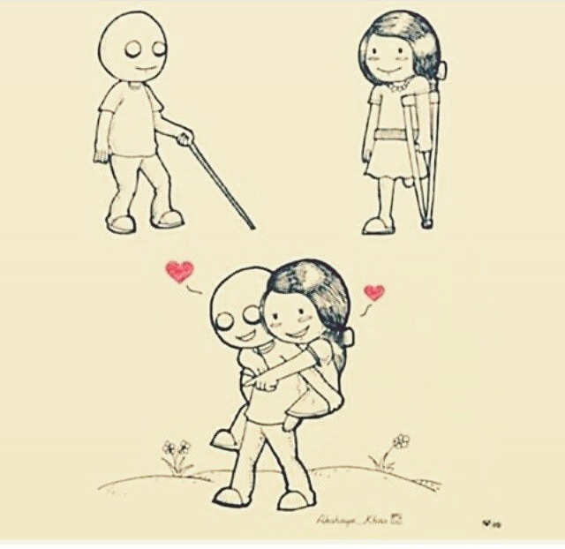
دلايل درست ازدواج؟
1- کسب احساس آرامش و امنيت
2-عشق و محبت، صميميت و مهرباني
3- شريك حمايت كننده
4- شريك جنسي
5- والد شدن
Notes:
بحث گروهی

Slide 63
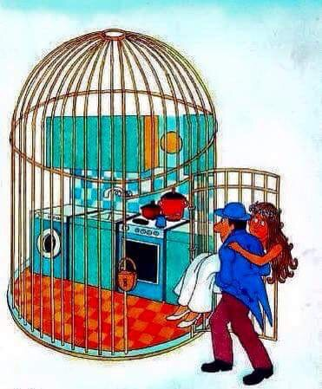
دلايل نادرست ازدواج؟
1- شورش عليه والدين
2- جستجوي استقلال
3-التيام يك ارتباط شكست خورده
4- فشار خانواده و يا اجتماع (ازدواج اجباري، بیشترین آمار طلاق)
5- فرار از يک موقعيت نامطلوب
6- فقط نياز جنسي*
7- دلايل اقتصادي
8- تنهايي و استيصال
9- احساس ترحم و گناه
10- احساس کمبود و تهی بودن
Notes:
درباره خودارضایی و ازدواج توضیح داده شود

Slide 64
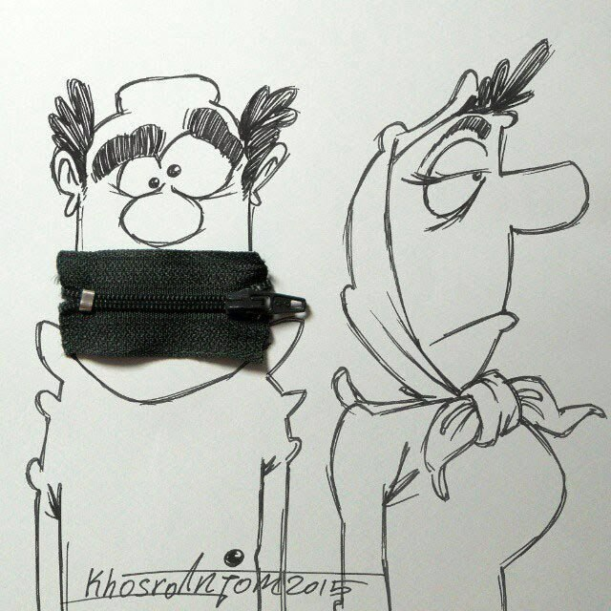
اشخاص پرخطر برای ازدواج؟
معتادین به موادمخدر، الکل و دارو*
اشخاصی که به سرعت و به شدت عصبانی می شوند.*
اشخاصی که مسئولیت زندگی خود را برعهده نمی گیرند.
اشخاصی که دیگران را کنترل می کنند. *
اشخاصی که کودک مانده اند و بالغ نشده اند
اشخاصی که اختلال جنسی دارند
اشخاصی که عواطف و احساسات خود را بیان نمی کنند*
اشخاصی که از روابط قبلی خود هنوز التیام نیافته اند.
اشخاصی که خانواده آزاردهنده دارند و نمی توانند درمقابل آزار آنها از همسر خود دفاع کنند.*

Slide 65
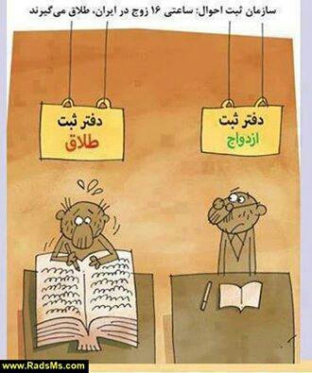
روابطی که مناسب ازدواج نیستند؟
عشق نامتوازن بین دوطرف (دریکی خیلی بیشتر از دیگری). *
وقتی احساس کنیم طرف نیاز به تغییر دارد.
رابطه ای که در آن می خواهید دیگری را نجات دهید.
رابطه از سر لجاجت با خانواده یا فرد قبلی.
رابطه با کسی که تضاد کامل با معشوق قبلی دارد. *
رابطه با کسی که درگیر رابطه دیگری است.
رابطه معلم و شاگردی.

Slide 66
علايم هشدار دهنده در ازدواج
ازدواج به فاصله كوتاهي از يك فقدان معني دار
آرزوي دور شدن از يك نفر در خانواده ي پدري
متفاوت بودن شدید پيشينه ي همسران *
ناسازگاري و رابطه بد با خواهر و برادر و يا والدين *
سكونت خيلي نزديك يا خيلي دور از خانواده *
وابستگي مالي يا عاطفي به خانواده
ازدواج قبل از سن بيست سالگي *
مدت آشنايي يا نامزدي كمتر از شش ماه و يا بيشتر از سه سال *
انجام مراسم ازدواج بدون حضور خانواده يا دوستان فعلي *
حاملگي زن قبل از ازدواج يا در خلال سال اول *
نا شاد و بد بودن دوره كودكي يا نوجواني *
همزمان با فرد ديگري رابطه دارد اما مي گويد دوستش ندارد و يا قول مي دهد به زودي ترکش کند.

Slide 67
یک نقاشی دو نفره با هم بکشید
فعالیت زیر را انجام دهید
Notes:
تفاهم و همکاری

Slide 68
عناصر اصلی ازدواج
جذابیت
تفاهم: فهم مشترک بدون تلاش. متفاوت از توافق(حل اختلاف)
برای خودتان تست تفاهم بسازید: در 16 حوزه ذکر شده دوست دارید همسرتان چه ویژگی هایی داشته باشد؟ کدامیک باید-نباید شماست؟
تعهد

Slide 69
ملاک های انتخاب همسر
هفت ملاک خودآگاه برای هردونفر:
مستقل و پختگی قبل از ازدواج (انواع بلوغ)
دوست داشتن خود به اندازه دیگری
همانگونه که از با هم بودن لذت می برند از تنهایی هم لذت برند.
ثبات در شغل و حرفه خود (هویت شغلی پذیرفته شده)
خودآگاهی و شناخت از خود
بتوانند نظرات و خواسته های خود را جراتمندانه بیان کنند.
خودخواه نباشند و خواسته های دیگری را بیان کنند.
ملاک ناخودآگاه: شباهت با پدر یا مادر ایده آل در کودکی
Notes:
منبع: اولسون
یک نقاشی دو نفره با یک قلم

Slide 70
با کسی ازدواج کنید که:
ویژگی های مثبت افراد قدیمی زندگی شما، به خصوص والدین تان را داشته باشد و ویژگی های منفی آنها را نداشته باشد.
احساس کنید که پدر یا مادر خوبی برای فرزندتان خواهد بود.
اگر بچه بودید می توانستید بپذیرید که او پدر یا مادر شما باشد.
از نظر شما خیلی نیاز به تغییر نداشته باشد.
از اینکه شبیه او شوید احساس بدی نداشته باشید.
شبیه بهترین مرد یا بهترین زن کودکیتان باشد.
برای شما جذاب باشد.
درباره موضوعات مختلف فهم مشترکی داشته باشید.
به یکدیگر متعهد باشید

Slide 71
فعالیت بازار عواطف
یک برگه قرمز: عشق
دو برگه سبز: دوستی
سه برگه آبی: علاقه
حالا با هم مبادله کنید

Slide 72
چه کسانی برای ازدواج با هم مناسب نیستند
تفاوت سنی زیاد
تفاوت دینی زیاد
تفاوت زیاد فرهنگی
افراد دور از همدیگر
دختر دادن و دختر گرفتن

Slide 73
دوران نامزدي
نظر شما درباره نامزدي چيست؟
بين يک تا پنج ماه به طول انجامد.
افزايش شناخت از طريق معاشرت طرفين با همديگر و خانواده هايشان، پرورش عشق و صميميت، و آماده شدن براي انجام مراسم ازدواج و ورود به دوران عقد است.
اجراي صيغه عقد موقت، که به داشتن روابط جنسي منجر شود در اين دوران توصيه نمي شود. مگر اینکه شناخت خوبی حاصل شود و رابطه جنسی نباشد.
تکلیف مهریه قبل از نامزدی مشخص شود.
کارکرد مهریه؟

Slide 74
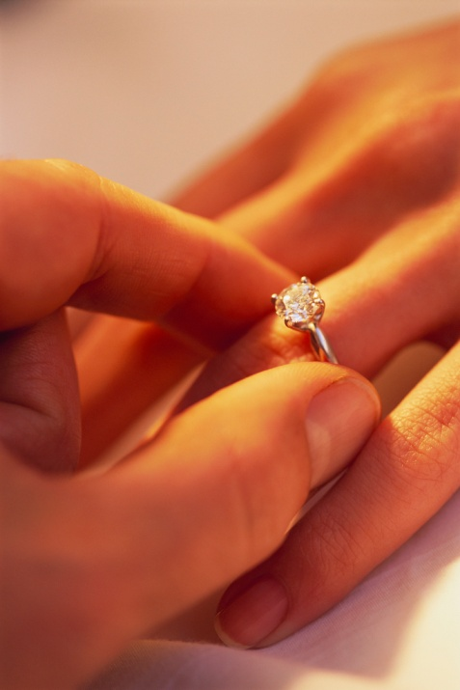
دوران عقد
نظر شما درباره دوران عقد چيست؟
بهتر است بين شش ماه تا يک سال به طول انجامد.
کسب شناخت بيشتر از طرف مقابل و خانواده اش و سازگاري با شرايط جديد.
شروع روابط جنسي و آزمايش همديگر از اين نظر.
آماده شدن براي آغاز زندگي مشترک از نظر مسکن و جهيزيه و مراسم .
عادت کردن خانواده طرفين با تغيير حاصل شده در سيستم خانواده.

Slide 75
از عروسي تا تولد فرزند
به نظر شما درباره زمان مناسب بچه دار شدن چيست؟
معمولاً سه تا چهار سال طول مي کشد تا ازدواج رواني و شخصيتي بين زوجين شکل بگيرد.
اين دوران شبيه به دوره زبان آموزي است.
چند ماه يک بار به مشاور و يا روان شناس خانواده مراجعه بکنند.
خود را براي پذيرش و ايفاي نقش والدي آماده کنند.

